Slide 1
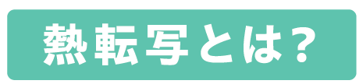
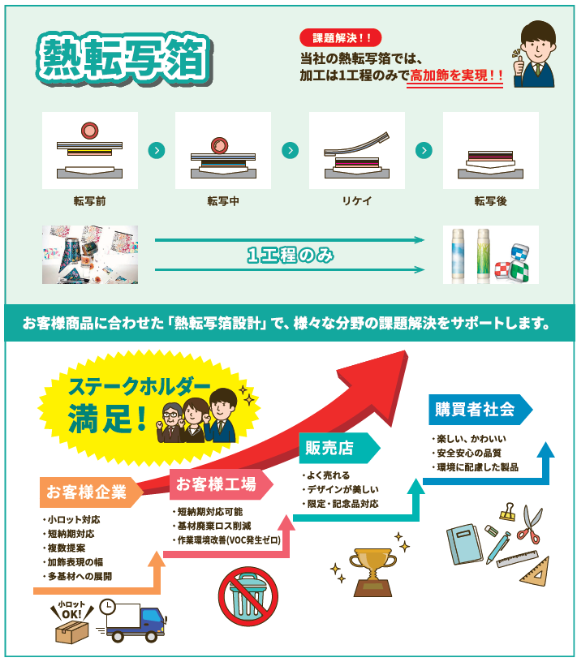
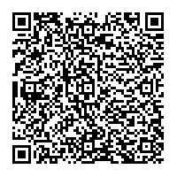
おおさかカーボンニュートラルビジネスネットワーク会員企業
その他
熱転写箔技術による
デザイン表現の限界突破
会社名
寿精版印刷株式会社
本社・大阪の拠点
大阪市
会社
紹介
1946年、ラベル印刷・カタログ印刷の事業化を目的として設立。現在は、包材・販促・転写・ITの4つの事業部で構成され、国内外各拠点と連携したマーケティングサポート、価値を具現化することで、お客様に画期的な、これまでになかった体験を提供します。
技術
詳細
耐熱性フィルムに絵柄と接着剤を印刷し、熱と圧を加えて絵柄と接着層を製品に加飾する技法。
多色・複雑な絵柄でも、転写作業1工程のみのため、絵付け作業の短縮・印刷ミスによる製品のロスを減らすことが可能。
期待する技術の活用方法・連携先
問い合わせ先
・化粧品,スポーツ用品,家庭用品,
家電・その他様々な業界に展開。
・メタリック,ガラス・金属用,IMD
用 など豊富な箔のラインナップ
大阪府商工労働部成長産業振興室
産業創造課グリーンビジネスG
〒559-0855
大阪市住之江区南港北1-14-16
大阪府咲洲庁舎25階
TEL：06-6210-9484
メールアドレス：green@gbox.pref.osaka.lg.jp
令和８年７月６日時点

Slide 2
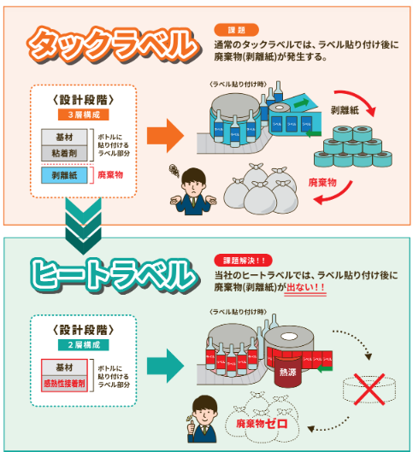
おおさかカーボンニュートラルビジネスネットワーク会員企業
その他
ヒートラベリングシステムによる
廃棄される剥離紙ゼロ化の実現
会社名
寿精版印刷株式会社
本社・大阪の拠点
大阪市
会社
紹介
1946年、ラベル印刷・カタログ印刷の事業化を目的として設立。現在は、包材・販促・転写・ITの4つの事業部で構成され、国内外各拠点と連携したマーケティングサポート、価値を具現化することで、お客様に画期的な、これまでになかった体験を提供します。
技術
詳細
従来、あらかじめラベルに糊剤がついているタックラベルは、剥離紙部分が不要・廃棄されます。
当社は、糊剤がついているにもかかわらず剥離紙を必要としない、感熱接着方式である、ヒートラベルを開発し、ラベル全体の約4割を占める剥離紙そのものをなくしました。
期待する技術の活用方法・連携先
問い合わせ先
・用途に応じた糊のラインナップ
（強接着、常温易剥離、
水浸漬剥離、アルカリ剥離）
大阪府商工労働部成長産業振興室
産業創造課グリーンビジネスG
〒559-0855
大阪市住之江区南港北1-14-16
大阪府咲洲庁舎25階
TEL：06-6210-9484
メールアドレス：green@gbox.pref.osaka.lg.jp
令和８年７月６日時点

Slide 3
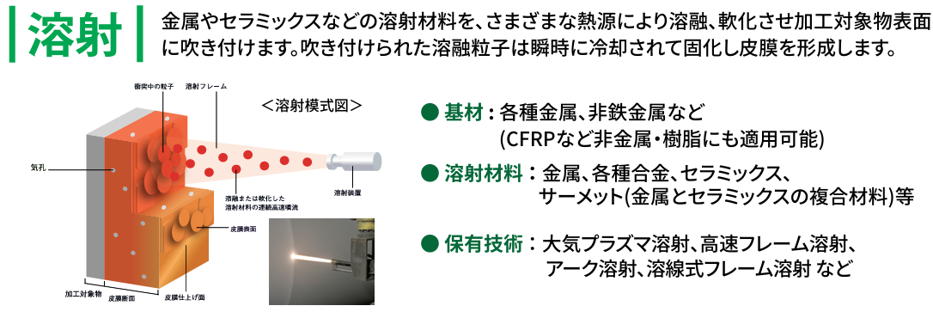
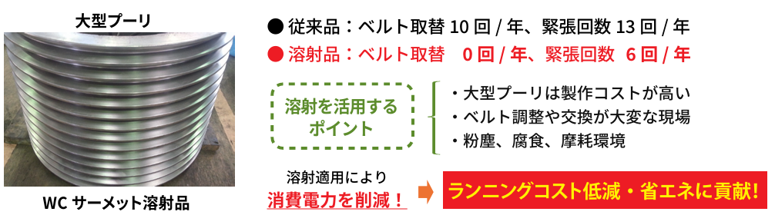
おおさかカーボンニュートラルビジネスネットワーク会員企業
その他
部材表面の高機能化で環境負荷を低減する「表面改質技術」
会社名
トーカロ株式会社
本社・大阪の拠点
兵庫県神戸市
会社
紹介
溶射や化学緻密化処理・塩浴拡散処理・レーザクラッディングなど幅広い表面処理技術を有し、お客様の生産設備や部品の表面を高機能化（耐食性、耐摩耗性、電気絶縁性改善など）することで様々な課題を解決し、環境負荷の低減にも貢献します。
技術
詳細
溶射の適用事例
期待する技術の活用方法・連携先
問い合わせ先
・製造業における設備の長寿命化
・基材を変えずに表面の機能だけ
を変えたい
・補修による基材の再利用にも
大阪府商工労働部成長産業振興室
産業創造課グリーンビジネスG
〒559-0855
大阪市住之江区南港北1-14-16
大阪府咲洲庁舎25階
TEL：06-6210-9484
メールアドレス：green@gbox.pref.osaka.lg.jp
令和８年６月８日時点

Slide 4
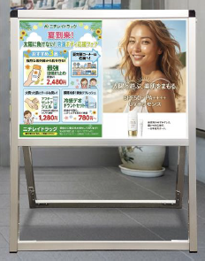
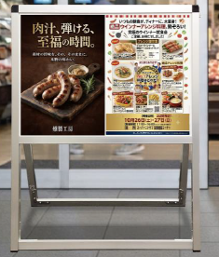
おおさかカーボンニュートラルビジネスネットワーク会員企業
その他
ゴミが出ないマグネメディアを
使ったA型スタンド広告
会社名
ニチレイマグネット株式会社
本社・大阪の拠点
東大阪市
会社
紹介
1969年に「マグネシート®」を誕生させて以来、マグネット製品の可能性を広げてまいりました。
現在は「文具・教材」「販促品」「建装」の3つの事業を中心に展開しています。
「マグネット施工でゴミ削減‼」をテーマに、釘・ビス・ボンドを使わない施工方法をご提案。
廃棄物の削減を通じて、環境にやさしい未来の施工と持続可能な社会の実現を目指します。
技術
詳細
当社が採用する表示素材は、フルカラー印刷が可能なマグネメディアであり、磁石対応のA型スタンドに貼り付けして使用します。本素材は貼って剥がすことができ繰り返し使用が可能であるほか、重ね張りにも対応しており、運用上の柔軟性が高いことが特徴です。また、耐候性を備えているため、屋外の環境においても長期間の使用が可能です。
従来の紙製ポスターでは、雨や湿気による変質を防ぐために透明アクリル板を併用する必要がありましたが、アクリル板は太陽光や蛍光灯の光を反射し、視認性が低下する問題がありました。さらに紙素材は繰り返し使用が出来ず、交換頻度が高くなることで、廃棄物が多く発生するという課題も存在します。
これらの点を踏まえ、マグネメディアを用いた本方式は、視認性、耐候性、再利用性の観点から、環境負荷を低減し、運用効率を向上させる技術であると考えます。
期待する技術の活用方法・連携先
問い合わせ先
理美容室、ドラッグストア、スーパー、飲食店、花屋等、A型スタンド広告を利用できる全店舗
他にも、ペロブスカイトおよび、その他の薄膜型太陽光パネルをマグネシートにより設置すれば磁力で吸着するので、接着剤が不要になり、設備の導入、更新を柔軟化できカーボンニュートラル実現に向けた普及・促進に役立つ
大阪府商工労働部成長産業振興室
産業創造課グリーンビジネスG
〒559-0855
大阪市住之江区南港北1-14-16
大阪府咲洲庁舎25階
TEL：06-6210-9484
メールアドレス：green@gbox.pref.osaka.lg.jp
令和８年９月７日時点

